Slide 1
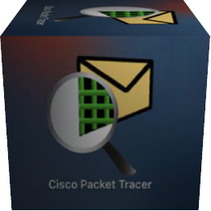
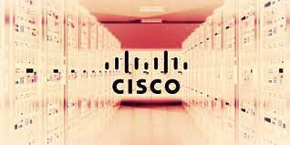
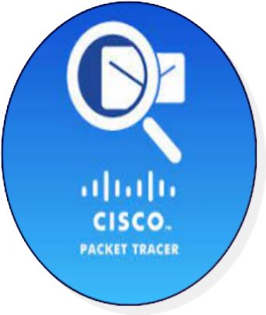

PRESENTACIÓN PACKER TRACER

Slide 2


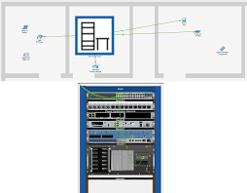
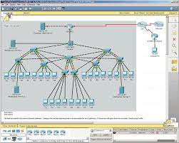
Modo lógico: permite colocar cada uno de los dispositivos de red, para luego interconectarlos con el medio físico apropiado, de acuerdo a las topologías lógicas a implementar en el diseño de la red.
Modo físico: permite dar las dimensiones físicas al diseño de la red define una escala y lugar (como su red se vería en un entorno real) para cada dispositivo utilizado en su diseño lógico de la red.

Slide 3


